Slide 1
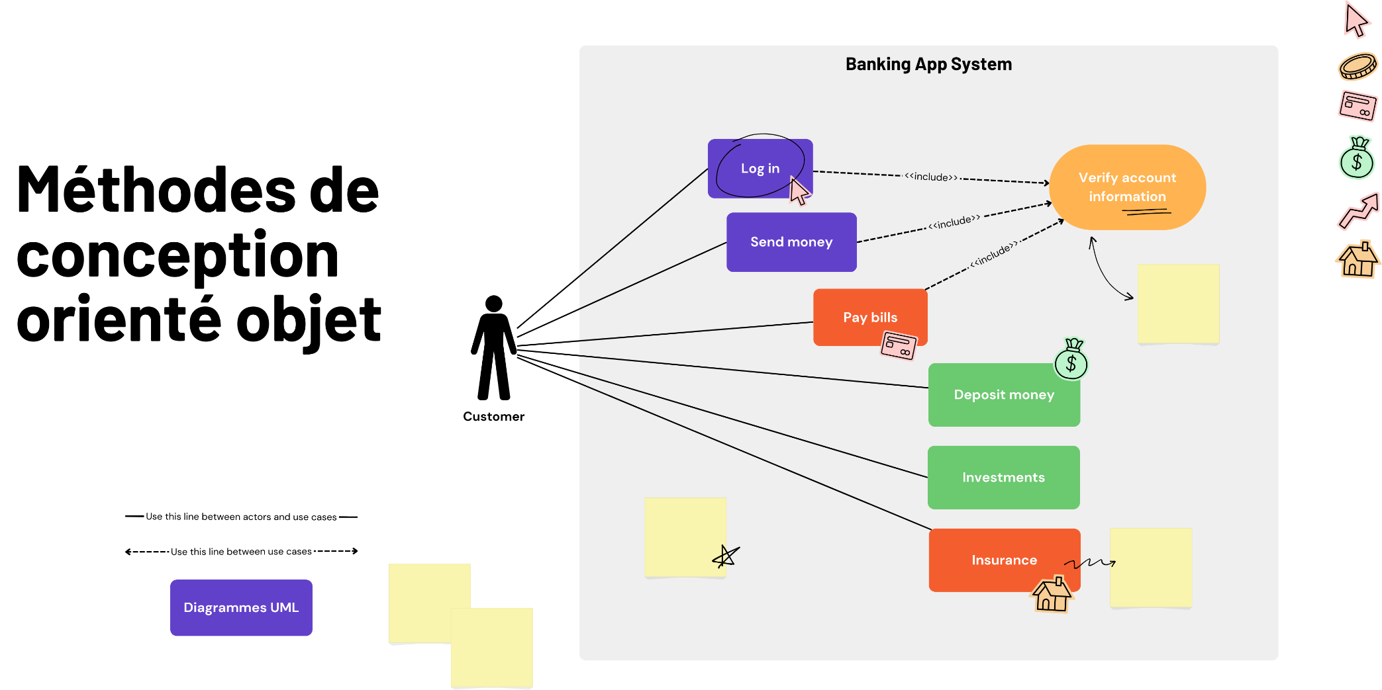
Méthodes de conception orienté objet
Séance 5 – Diagramme de séquence
2023 - 2024

Slide 2
Introduction
Permet de représenter les interactions entre
les entités,
les instances de classes,
Les sous systèmes
Représente la séquence de messages entre les objets

Slide 3
Introduction
Ils représentent :
Une suite spécifique d'événements survenant dans le système.
Une séquence spécifique d'actions et d'interactions entre les acteurs et le système.
Suivent une chronologie de haut en bas
Montre le flux de contrôle entre les participants d’un point de vue temporel

Slide 4
Représentation des Scenarios
Deux scenarios possibles:
Normal : Tout se passe bien; correspond au déroulement du cas d’utilisation
Secondaires : Description des cas alternatifs (plusieurs choix), d’exceptions et d ’erreurs

Slide 5
Diagramme de séquence
□ L’axe vertical représente le temps.
□ L’axe horizontal représente les objets/acteurs impliqués dans l'interaction.
□ Une ligne verticale est attachée à chaque objet/acteur et représente sa ligne de vie «lifeline».
Objets/Acteurs
X
Y
Temps
a
b
c

Slide 6
Diagramme de séquence
X
Y
Acteurs /
Sous Systèmes
a
Messages
Ligne de vies
b
Points de contrôle
c

Slide 7
Objets / Acteurs / Sous Systèmes
Dans un diagramme de séquence:
Les objets, acteurs et/ou sous systèmes apparaissent dans la partie supérieur du diagramme
Ils correspondent aux classes participant à l’interaction

Slide 8
Messages
Représentés par des flèches directionnelles
Représentant la communication entre objets (instances des classes)
Différents de la relation structurelle entre les classes
Un texte sur la flèche caractérise le message envoyé à l’objet appelé: nom de l’opération ou du signal invoqué

Slide 9
Messages (2)
Le diagramme étant orienté de haut vers le bas, l’ordre d’apparition des messages représente l’ordre d’appel.
Un objet peut envoyer des messages à lui-même (ces messages sont dits réflexifs).
Les flèches peuvent être orientées dans un sens ou dans l’autre

Slide 10
Messages (3)
Différents types de messages :
Message synchrones
Messages asynchrones
Messages réflexifs
Messages de retour
Message conditionnel
Message de création
Messages de destruction

Slide 11
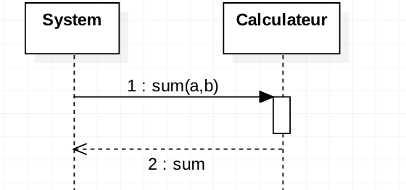
Messages Synchrones
Appel bloquant: l’expéditeur reste bloqué tant que le destinataire n’a pas fait fin de traiter le message reçu
L’emeteur attend la fin de l’exécution du récepteur
Les messages synchrones peuvent renvoyer un message de retour
Les messages de retour sont représentés par des flèches en traits discontinus

Slide 12
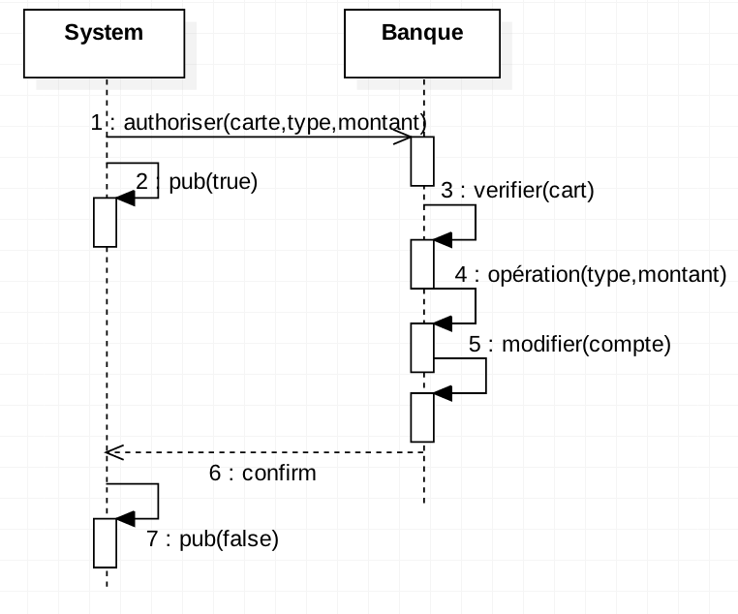
Messages Asynchrones
Appel non bloquant
Les messages asynchrones sont des messages non bloquants.
Ils n’attendent pas la fin de l’exécution du récepteur
Les messages asynchrones peuvent également envoyer un message de retour

Slide 13
Messages Asynchrones (2)

Slide 14
Messages et Classes
La notion de message dans un diagramme de classes correspond aux méthodes dans les classes
La méthode est implémentée du coté du récepteur
Il est aussi possible de préciser des paramètres à l’envoi des messages

Slide 15
Message Conditionnel et Réflexif
Branche
o:C
o1:C1
o2:C2
Messages conditionnel
[condition]:Operation1()
[non condition]:Operation2()
o:C
Message réflexif

Slide 16
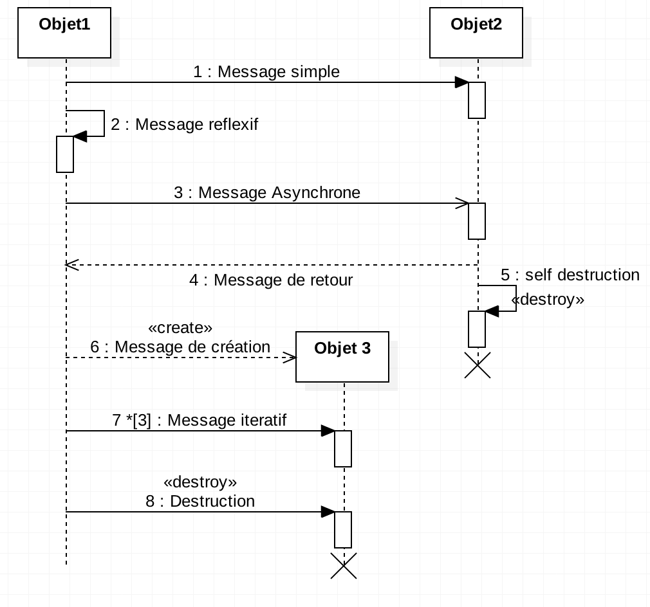
Ligne de vie d’un objet
Représente la durée de vie d’un objet dans un diagramme de séquence
De nouveaux objets peuvent être créés pendant le cycle
Un objet est créé quand un message lui est envoyé
La fin de la ligne correspond à la description de l’objet

Slide 17
Création / Destruction d’objets
Création
En faisant pointer un message de création sur le rectangle symbolisant l’objet dans le diagramme.
Destruction
Représenté par une croix à la fin de la ligne de vie
Un objet peut s’auto détruire
Un objet peut se détruire par un message pointé sur la croix

Slide 18
Le point de contrôle
Période pendant laquelle un objet effectue une action
La mention du point de contrôle est facultative
Il est modélisé graphiquement par un rectangle sur la ligne de vie de l’objet

Slide 19
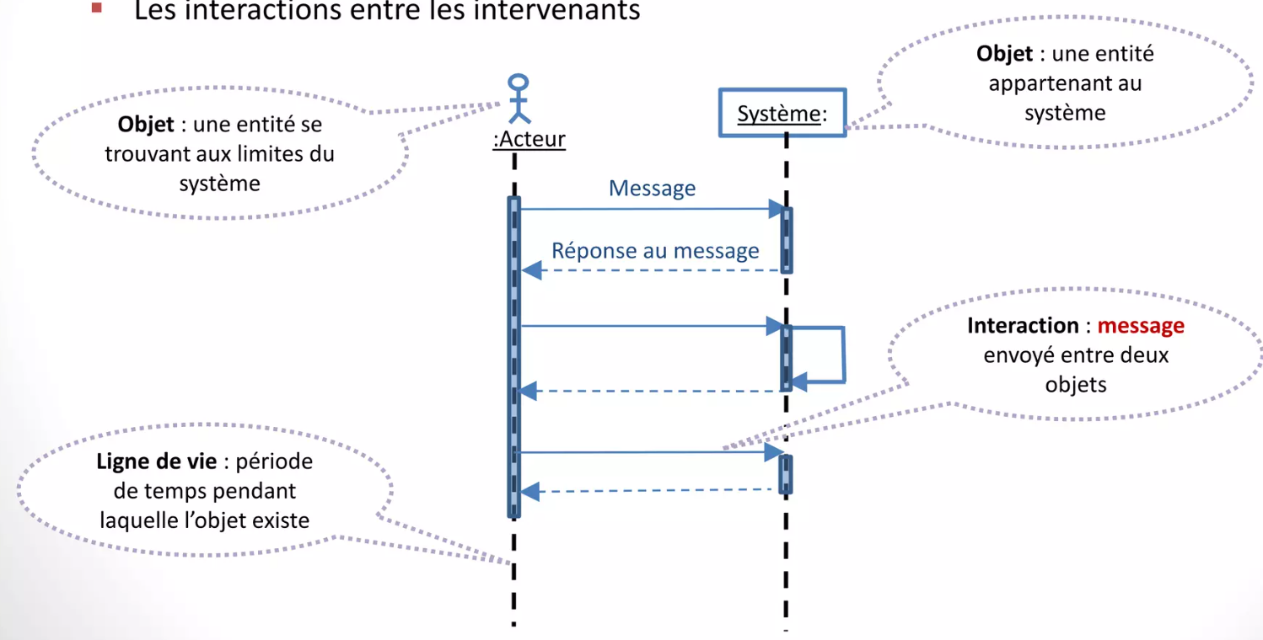
Révision

Slide 20
Révision

Slide 21
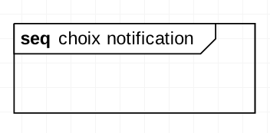
Fragments
Ils permettent de découper un diagramme de séquence en unité simple
Les fragments sont représentés dans des rectangles
Le type du fragment est précisé dans un pentagone à l’intérieur du rectangle

Slide 22
Fragment - Représentation
Les fragments composés représentent les expressions spécifiques dans la séquence. Ils doivent couvrir au moins une ligne de vie à tout moment, afin d'avoir une signification.
OBJ:
Type du fragment
Nom (Facultatif)
Fragment combiné
Contenu

Slide 23
Types de fragments
alt : Opérateur conditionnel
loop : Opérateur d’itération
opt : Opérateur optionnel (facultatif)
par : Exécution en parallèlebreak : Si exécuté, Le reste de la séquence est abandonné
seq : Message d’une même ligne de vie s’execute sequentiellement
ref : utilisé pour indiquer une référence sur un autre diagramme de séquence existant.

Slide 24
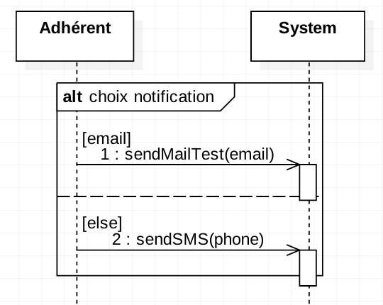
Opérateur alt
Modélise des alternatifs (des choix)
Se base sur des conditions
Les conditions sont spécifiés entre []
Les alternatives sont spécifiées dans des zones en pointillés
Une clause [else] peut être spécifiée

Slide 25
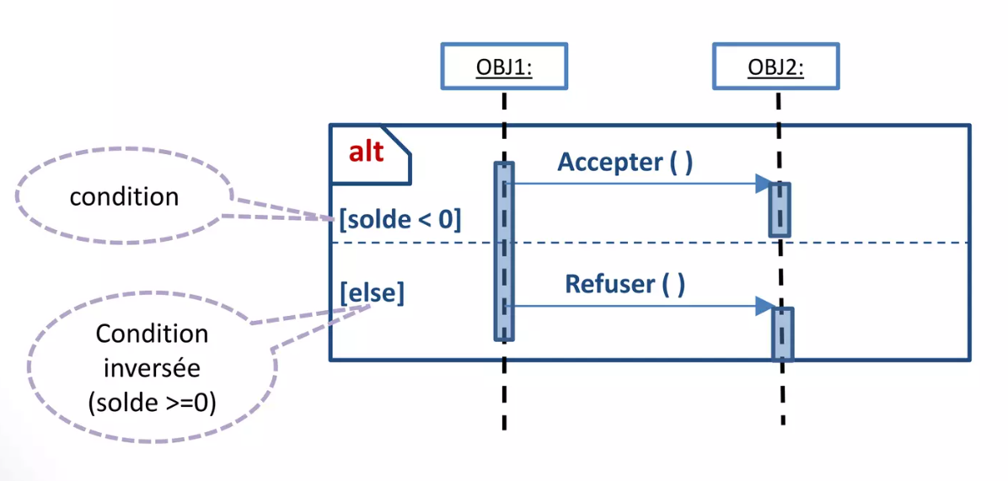
Opérateur alt - Exemple

Slide 26
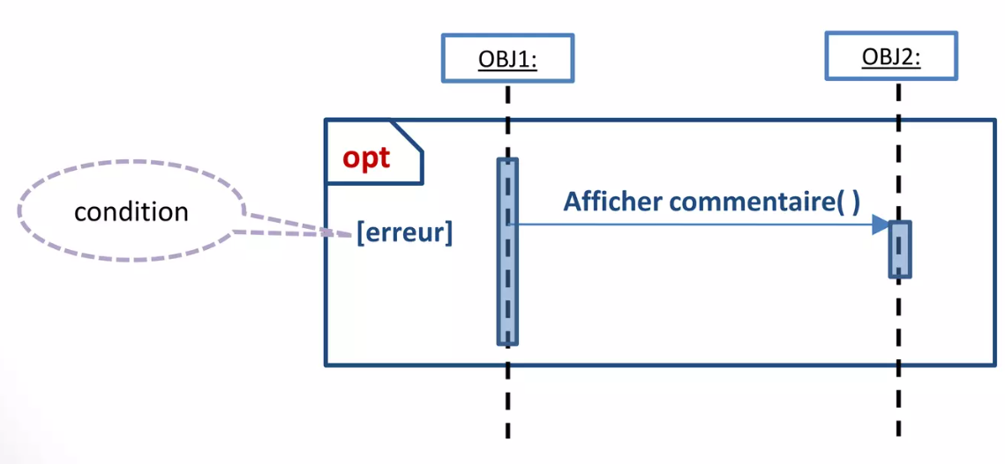
Opérateur opt
L’opérateur « opt » désigne un choix de comportement où:
Soit l’opérande seul s’exécute
Soit rien ne s’exécute
Il est équivalent à SI … ALORS … , il est équivalent à un « alt » sans [else]

Slide 27
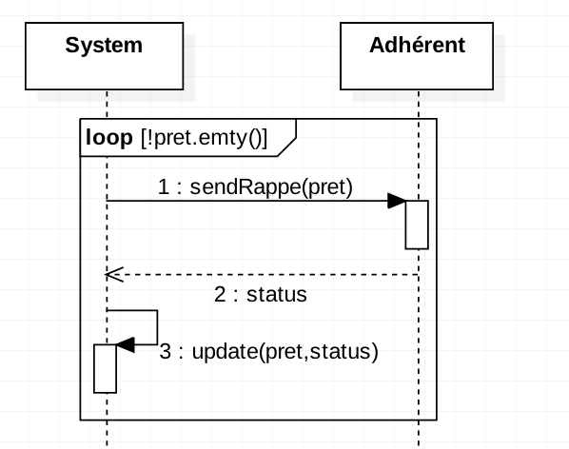
Opérateur loop
Modélise les itérations (répétitions)
La séquence d’activité se répète tant que la condition d’arrêt n’est pas vérifiée

Slide 28
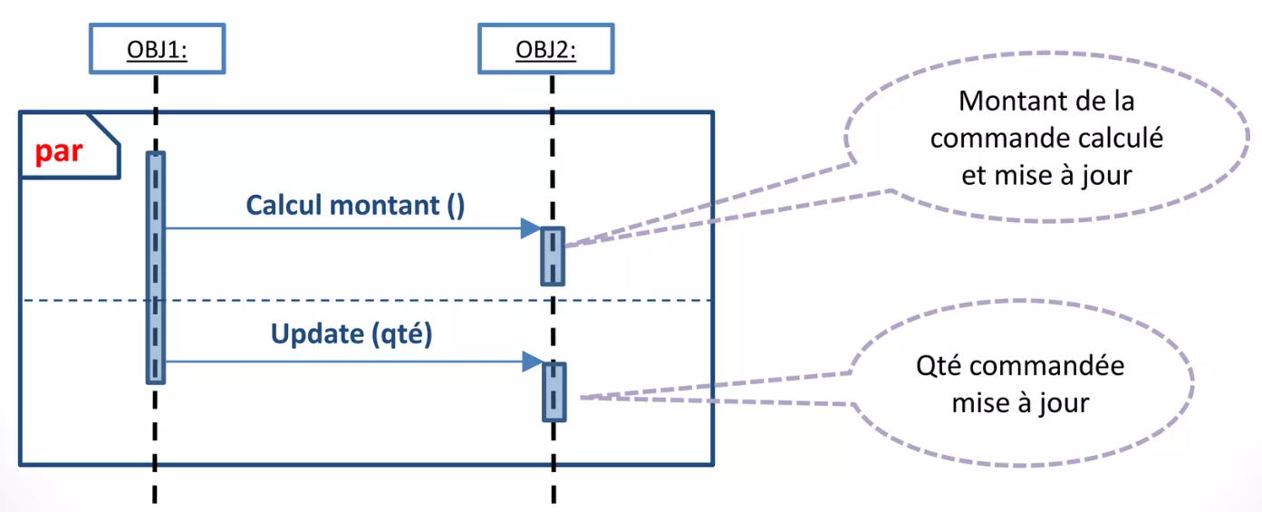
Opérateur par
L’opérateur « par » est utilisé pour représenter des interactions qui se réalisent en parallèle.

Slide 29
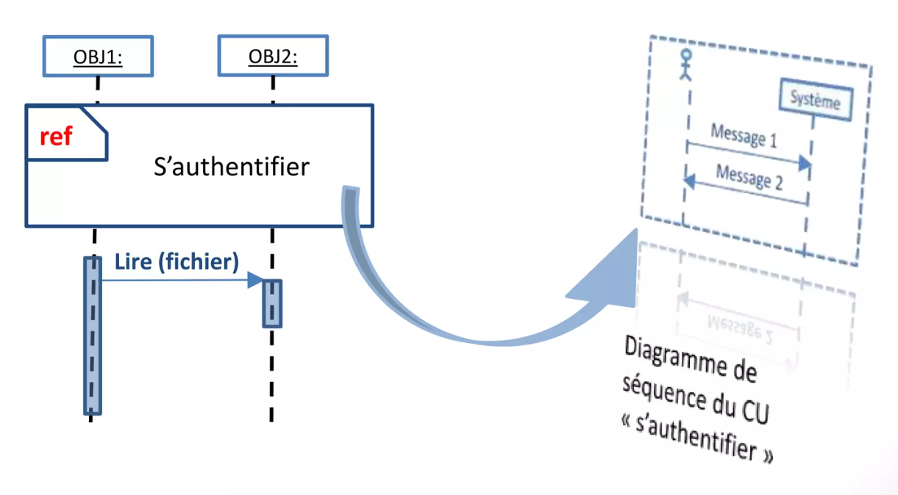
Réutilisation des séquences
Il est possible de réutiliser des séquences déjà définies
Le fragment combiné « ref » permet de faire référence à une séquence déjà définie
Permet de définir des diagrammes de séquences simple et plus lisibles

Slide 30
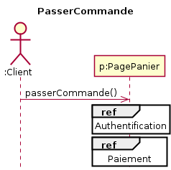
Réutilisation des Séquences

Slide 31
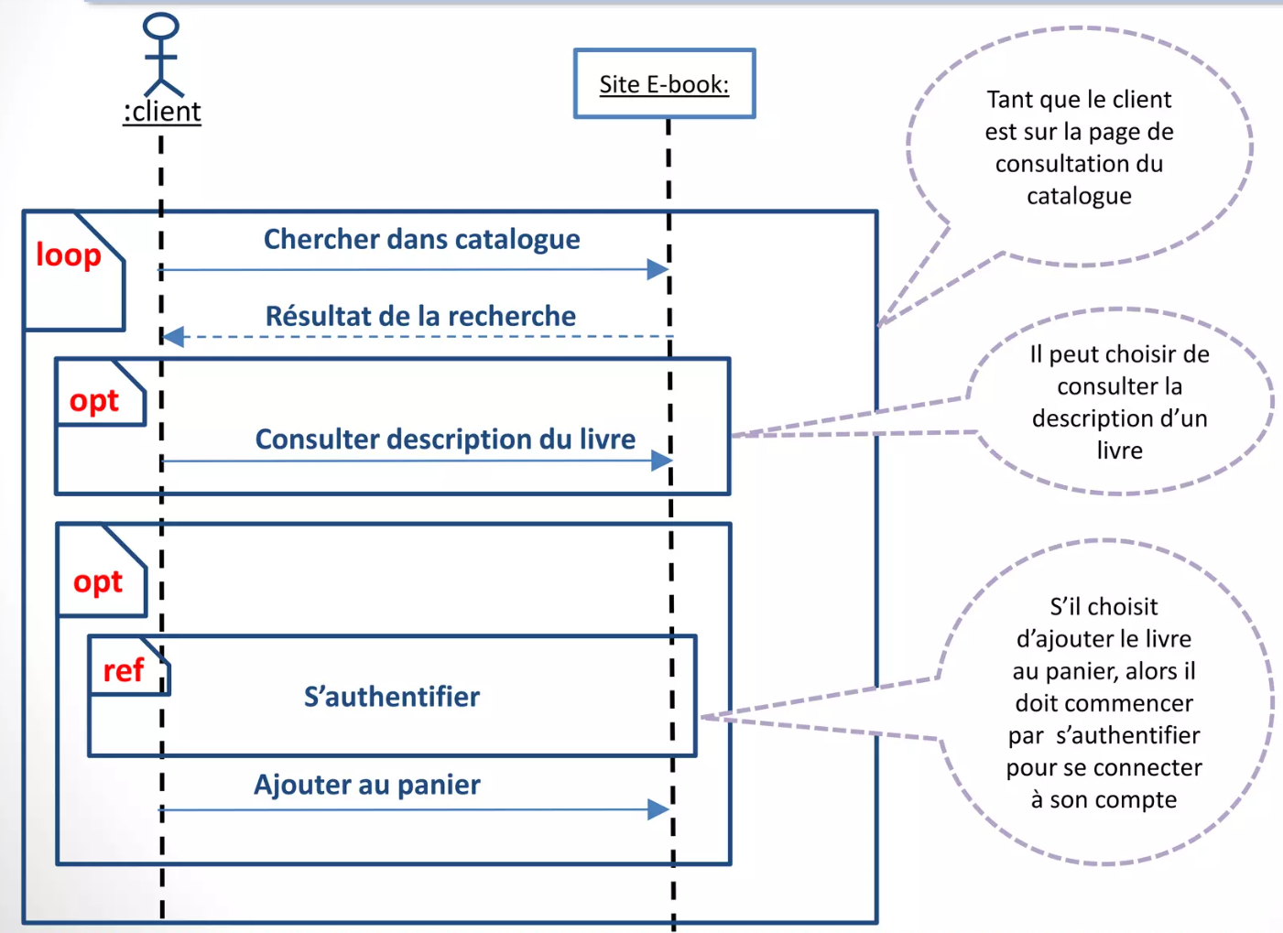
Récapitulatif

Slide 32
Exercice
Concevoir un diagramme de séquence d’un magasin de vente de fleurs.
Le client demande au vendeur des renseignements sur les compositions florales.
Le vendeur lui fournit toutes les informations nécessaires.
Le client commande alors la composition de son choix et le vendeur émet le bon de fabrication qu'il transmet à son ouvrier fleuriste.
Le vendeur édite ensuite la facture correspondante.
L'ouvrier fleuriste crée la composition puis archive le bon de fabrication.
Il remet alors la composition au vendeur.
La facture est remise au client pour règlement une fois le bouquet réalisé.
Une fois la facture réglée, le client récupère sa composition et quitte le magasin.

Slide 33
